Slide 1
Добро пожаловать!
Учитель русского языка и литературы
МБОУ ЦО №10 города Тула
Перчикова Г.Г.
От «А» до «Я»

Slide 2
22 ноября – День Словаря

Slide 3
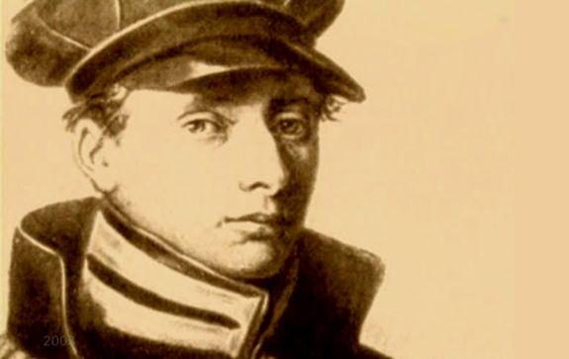
Владимир Иванович Даль
Родился 22 ноября 1801 года в Луганске.
В.И. Даль учился в морском кадетском корпусе в Петербурге.
В 1819 году поступил на службу морским офицером.

Slide 4
«Замолаживать»
В 1819 году Даль записал своё первое заинтересовавшее его слово «замолаживать», которое услышал от новгородского мужика.

Slide 5
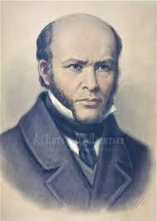
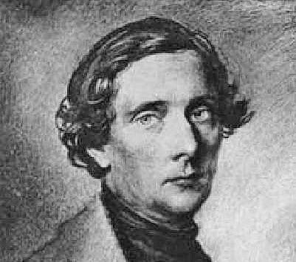
Профессия врача
В.И. Даль
Н.И. Пирогов
В 1826 году Даль меняет профессию и поступает на медицинский факультет Дерптского университета.
Дружба с русским хирургом Н.И. Пироговым.
Русско-турецкая война.

Slide 6
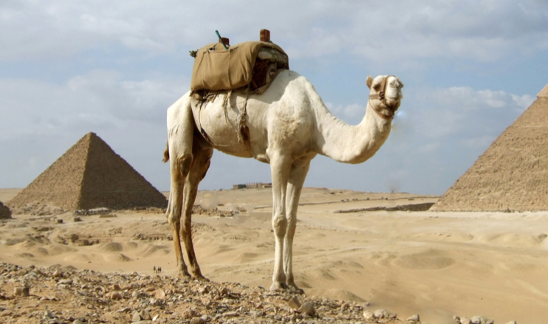
Подарок от командования
«Я осиротел без своих записей»

Slide 7
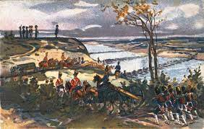
Сооружение с секретом
В 1831 году Даль в качестве полкового лекаря участвовал в военных действиях на территории Польши.
Поступил как опытный инженер: построил мост-переправу через реку Висла из пустых бочек.
Царь Николай I наградил орденом, Владимирским крестом с бантом.

Slide 8
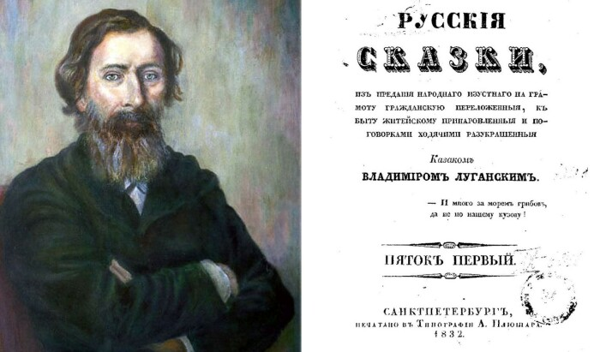
Русские сказки Даля
В 18312 году Даль выпустил книгу «Русские сказки, из предания народного изустного на грамоту гражданскую переложенные, к быту житейскому приноровленные и поговорками ходячими разукрашенные казаком Владимиром Луганским. Пяток первый»

Slide 9
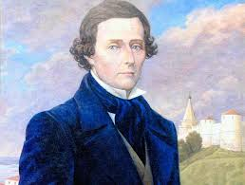
В.И. Даль – создатель первого толкового словаря

Slide 10
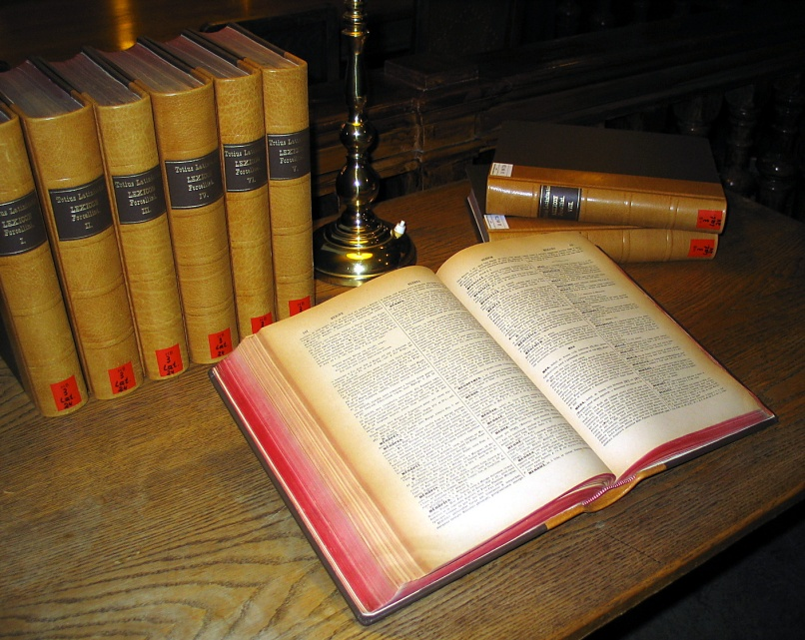
Примеры из словаря Даля
Выдень – будень, рабочий день.
Желдак – солдат, воин, ратник.
Анчутки – чертенята, бесы.
Нюни – губы.
Ококоветь – окоченеть, заледенеть.
Ситничек – самый мелкий дождь.
Мокрые дожди – осенние.
Дрепня – снег с дождём.
Дождевик – поганый гриб.

Slide 11
Фразеологический словарь
Не цветы, а вянут; не ладоши, а ими хлопают; не бельё, а их развешивают чрезмерно доверчивые люди.
Его вешают, приходя в уныние; его задирают зазнайки; его всюду суют, вмешиваясь не в своё дело.
Он в голове у несерьёзного человека; его советуют искать в поле; на него бросают слова и деньги, кто их не ценит.

Slide 12
Словарь иностранных слов
Абсурд (франц.) – нелепость, вздор.
Автобус (франц.) – вид транспорта.
Адмирал (арабск.) – морской владыка.
Банк (греч.) – место хранения денег.
Бизнес (англ.) – дело, занятие.

Slide 13
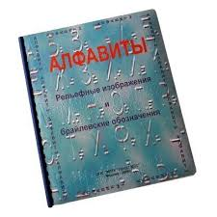
Толковый словарь

Slide 14
Словарь синонимов
Простое слово «промежуток»:
В театре несколько минуток,
Пока начнётся новый акт,
Мы называем все…
На время что-то прекратив,
Мы объявляем …
В борьбе, в труде устали слишком
Дают уставшим…
После урока непременно
Нужна ребятам…

Slide 15
Этимологический словарь
Греция: математика, грамматика.
Англия: футбол, бутсы, хоккей, жокей.
Теннис, яхта, бокс, рекорд, спорт.

Slide 16
Словарь устаревших слов
Русский воин в битве смел – защитить себя сумел
И России рубежи.
Как его зовут, скажи?
Крейсер русской старины,
Защищал он честь страны.
Он в пучине вод остался,
Но японцам в плен не сдался.
Назови боярский дом.
Там наличники резные.
Есть и башенки на нем,
И крылечки расписные.
Их в былые времена
Надевала вся страна.
Но теперь наденешь вряд ли
Ты из лыка липы…

Slide 17
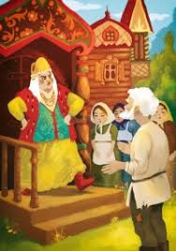
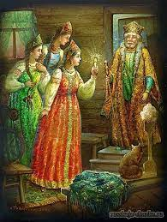
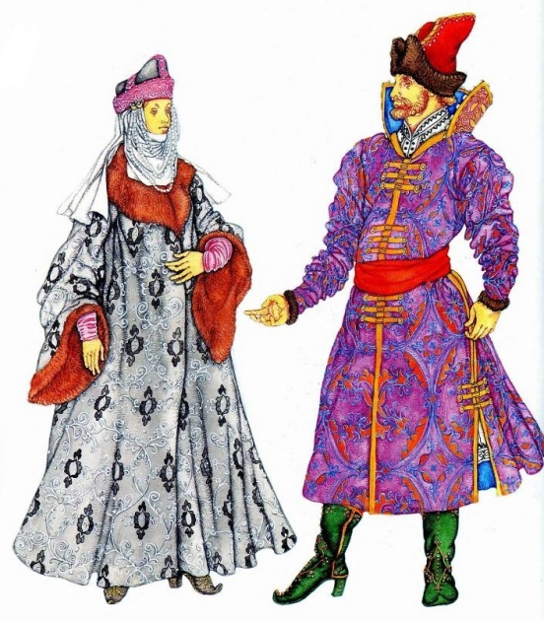
Найди устаревшие слова, дай толкование
Воротился старик ко старухе.
Что ж он видит? Высокий терем.
На крыльце стоит его старуха
В дорогой собольей душегрейке…
Дверь тихонько заскрипела
И в светлицу входит Царь,
Стороны той государь…
Пощёлкайте перстами,
Улыбнитесь устами,
Наклоните выю вперед, назад.
Погладьте свои ланиты.
Поднимите очи вверх!

Slide 18
Собери пословицы
Кто хочет много знать – …
Корень учения горек, да …
Божьей волей свет стоит, …
Дураку по пояс, а умный …
Где сшито на живую нитку, …

Slide 19
Добавь недостающее слово – название животного
Голоден как …
Труслив как …
Колючий как …
Надут как …
Болтлив как …
Хитер как …
Здоров как …
Изворотлив как …
Нем как …
Упрям как …

Slide 20
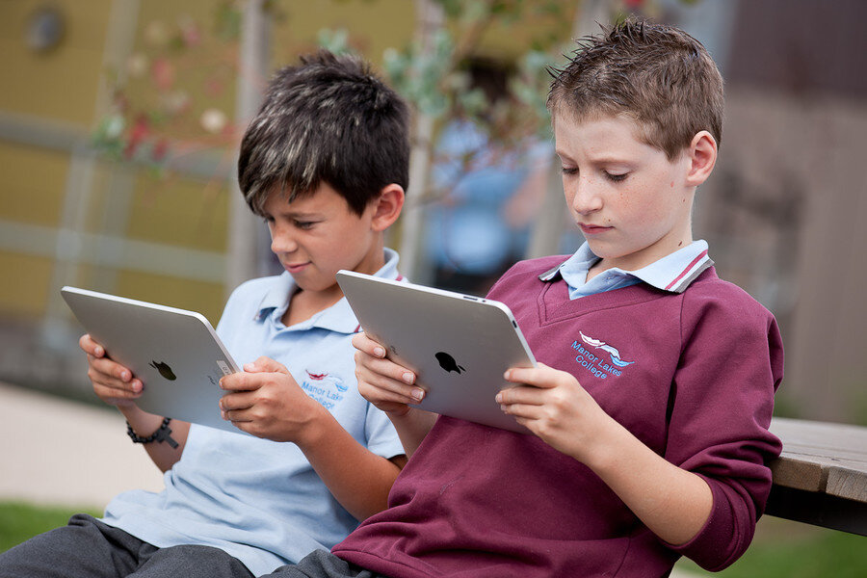
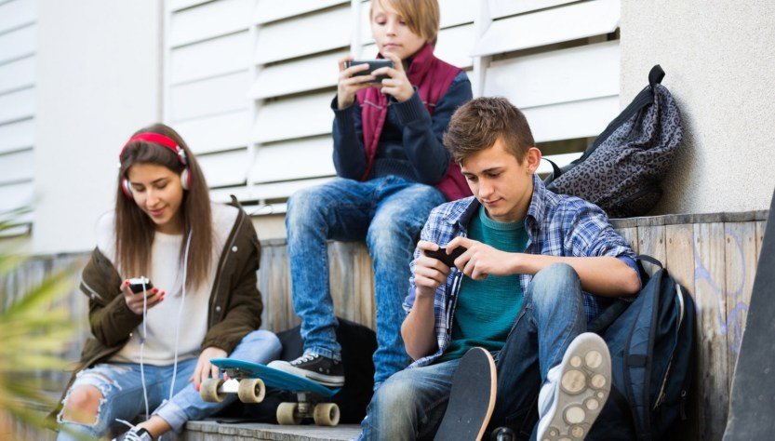
Молодежный сленг
- А что, папа не задонатит тебе в игру?
- Не, после вчерашнего – не варик.
- Хватит надо мной рофлить!
- А нечего было флексить, уже зашквар какой-то.

Slide 21
Ассоциация
С –
Л –
О –
В –
А –
Р –
Ь –

Slide 22
СПАСИБО ЗА УРОК!

